Slide 1
分波阵面干涉的其它实验
劳埃德镜实验
当屏幕移至 B 处，从 S 和 S’ 到B点的光程差为零
但是观察到暗条纹，验证了反射时有半波损失存在

Slide 2
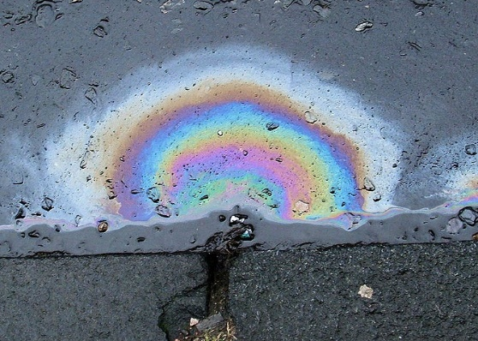

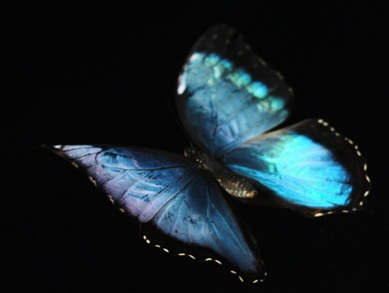
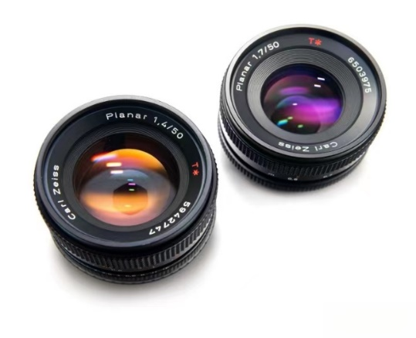
17.3 薄膜的等倾干涉
一、薄膜干涉现象

Slide 3
二、薄膜干涉的光程差
分振幅法获得相干光
D
F
A
E
C
B

Slide 4
二、薄膜干涉的光程差
D
F
A
E
C
B

Slide 5
讨论
1、半波损失问题如何考虑？
A
C
根据实际情况确定
B
不计半波损失
顺不加
不计半波损失
明纹k=0,1,2,3…
计入半波损失
不顺加
计入半波损失
明纹k=1,2,3…
暗纹均为k=0,1,2,3…

Slide 6
讨论
2、只有两束反射光干涉吗？
存在多束干涉
可不考虑
A
C
E
n₂=1.5
n₁=n₃ = 1
B
D

Slide 7
讨论
3、透射光存在干涉现象吗？
存在
与反射光干涉互补
D
A
C
反
E
B
F
透

Slide 8
三、 薄膜的等倾干涉
1、等倾干涉实验装置
屏幕
透镜
半反半透镜
薄膜
具有相同入射角的光线产生同一级干涉条纹。

Slide 9
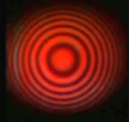
2、等倾干涉图样分析
（1）条纹形状：同心圆环
相同的 i 对应同一级条纹即k相同。
（2）条纹疏密：内疏外密
k与i不成线性关系，条纹间距不等。
（3）条纹级次：内高外低
屏幕
入射角越小，即越靠近中心，
光程差越大，干涉级k越大。
透镜
半反半透镜
薄膜

Slide 10
讨论
等倾干涉条纹的动态变化问题
明条纹
盯住某一级次k
不变
e增加，
i 需要变大
条纹向外扩张
增多变密
e减小,
i需要减小
条纹向里收缩
减少变疏
当薄膜厚度很小时，条纹图案清晰

Slide 11
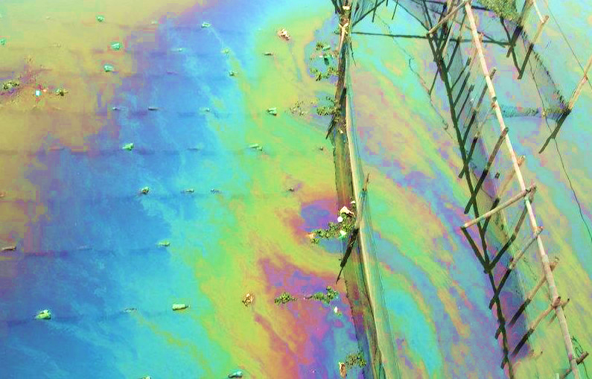
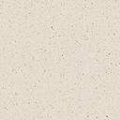
实例分析
白光情况
太阳光下观察水面上的一层薄油膜，在与其表面某点法线成 可看到该处反射光呈黄绿色(λ=550nm)。已知折射率 试估计该处薄油膜的最小厚度。
分析：
“不顺加”
如何估计油膜的真实厚度呢？

Slide 12
实例分析
太阳光下观察水面上的一层薄油膜，在与其表面某点法线成 可看到该处反射光呈黄绿色(λ=550nm)。已知折射率 试估计该处薄油膜的最小厚度。
向薄油膜走近，若发现与该点表面法线成 再次观察到反射光呈黄绿色。
二式相减
用光波长做尺子，精度高！

Slide 13
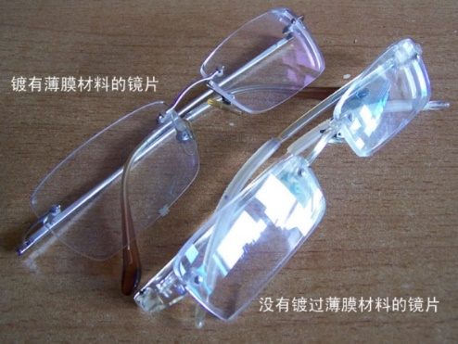
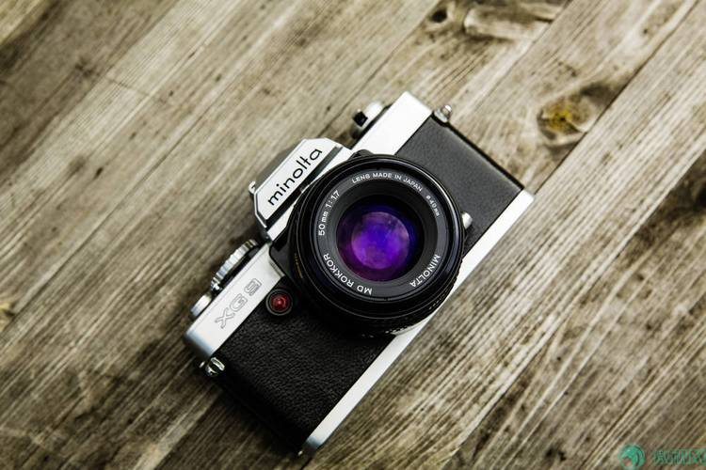
四、 等倾干涉的应用
1、增透膜
反射光干涉相消
增透膜的最小厚度
MgF₂
玻璃
k=0.1.2.3…
增透效果与波长相关

Slide 14

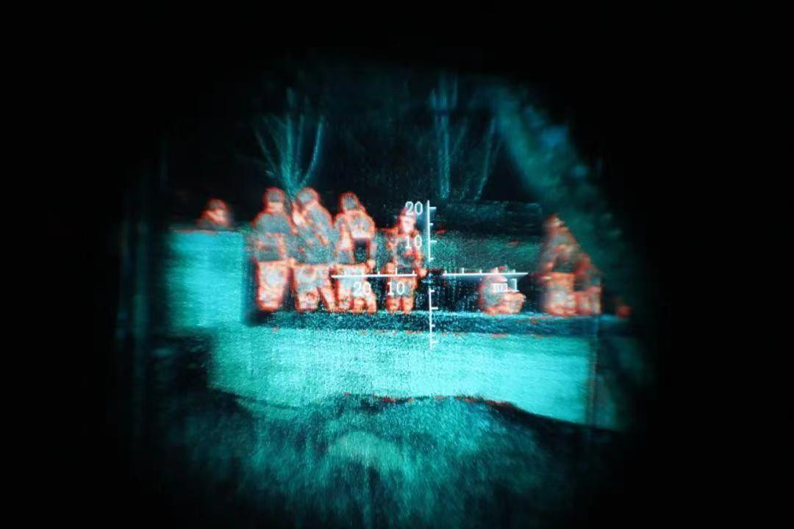
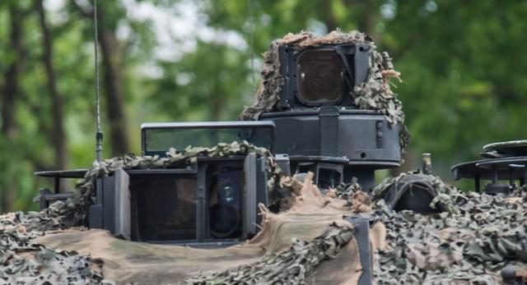
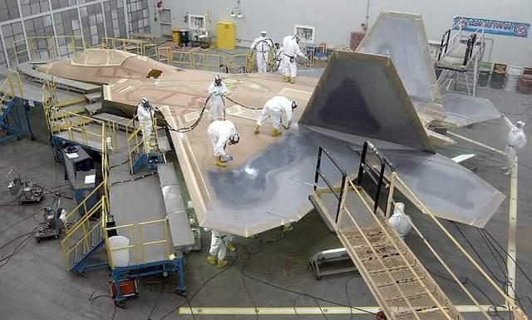
增透膜的应用

Slide 15
2、增反膜
反射光干涉相长
空气
因反射条件不同而都有
附加光程差
垂直入射时，各膜层光程差为
k=1.2.3…
增反膜的最小厚度

Slide 16
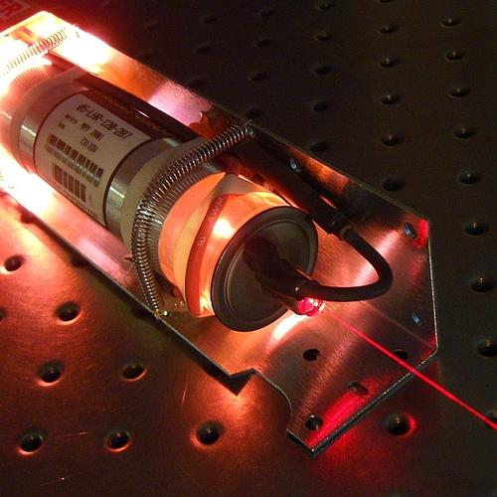
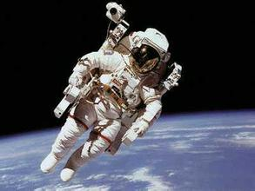
增反膜的应用

Slide 17
作业：
P106: 二. 5；三. 5、6

